Slide 1
Android 大作业展示 VIDEO2VIDEO
陈嘉耀
罗靖宏

Slide 2
目录
作品展示
分工
创新点
遇到的困难

Slide 3
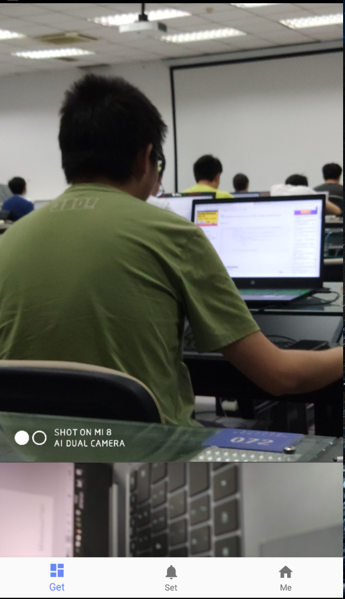
作品展示
视频封面获取

Slide 4
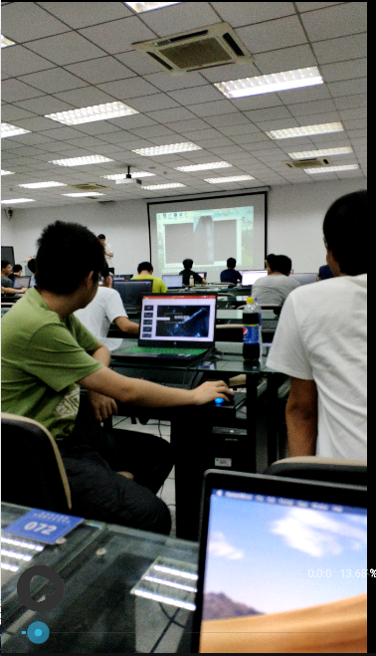
作品展示
视频播放

Slide 5
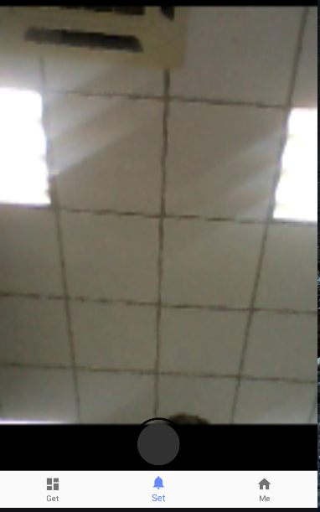
作品展示
录制视频

Slide 6

作品展示
视频上传

Slide 7
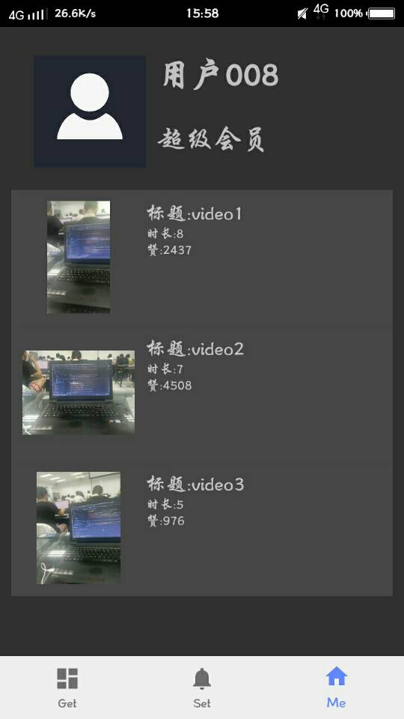
作品展示
显示用户信息

Slide 8
分工
陈嘉耀：
Feed流界面
录制视频功能
视频上传
视频播放
罗靖宏：
用户界面
数据库功能模块
网络模块

Slide 9
创新点
数据库
播放历史
快捷上传
使用了数据库来存储用户信息和上传历史
可以根据从用户界面点击其中的上传历史来播放自己的视频
视频录制完成可直接转到上传界面

Slide 10
遇到的困难
相机的开启与关闭时机的调整
数据库保存上传视频的网络Uri
上传视频时图片路径不能带有中文

Slide 11
Thank You !

